Slide 2
Правление у славян
Правления у славян не было такого, как теперь у нас. В каждом роду всеми делами заправлял старший. Для важных дел старейшины сходились на вече (мирские сходки) и решали дела сообща. Потом делами племён стали управлять князья.

Slide 3
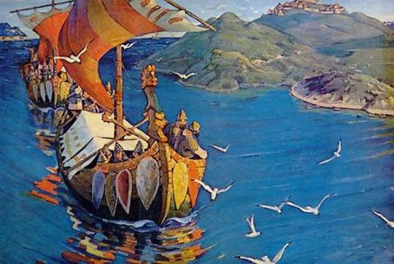
Между славянскими племе-нами не было согласия, а были у них всё ссоры да дра-ки. Некоторые племена, рас-судив, что добру не бывать, решили на вече себе князя выбрать, но не из своих, а из чужих, чтобы своим род-ным не потакал. Послы пришли за моря к варяжско- му народу и сказали такие слова: «Земля наша велика и обильна, но порядка в ней нет, приходите княжить и владеть нами».

Slide 4
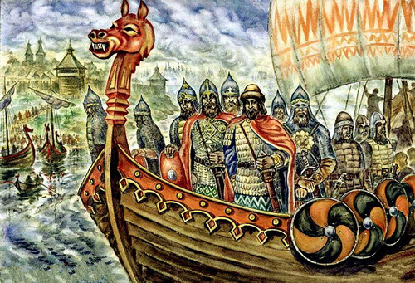
Три варяго-русских князя, Рюрик и его два брата, приш-ли к нам и начали княжить. Сам Рюрик сел в Новгороде, а братьев он послал в другие города. Так началось в 862 году по Рождестве Христовом Русское государство. От имени рода первых князей оно и назвалось Русью.

Slide 5
Территория Древней Руси к середине XI века увели-чилась. Князья завоёвы-вали новые земли.
Главными дорогами были реки и моря. По ним плы-ли купеческие караваны, ладьи и плоты пересе-ленцев на новые земли.
На берегу реки Днепр возник город Киев. Он стал столицей Древней Руси.

Slide 6
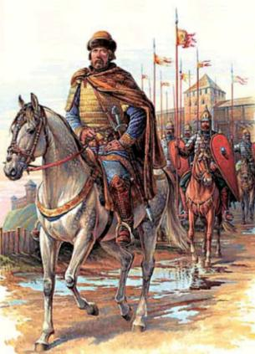
Главой Руси был великий князь киевский. В мирное время князья управляли жизнью славянских племён, а когда приходили враги – становились военачальниками. Советниками и помощниками князя были бояре. Верная и преданная княжеская дружина была опорой и поддержкой главы Руси.

Slide 7
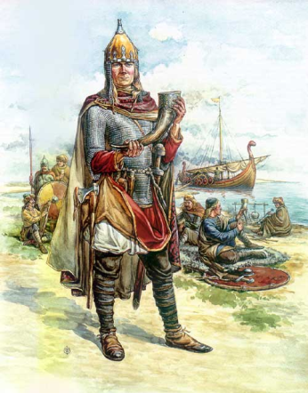
Могущественной соседкой Руси была Византия. С ней то воевали, то мирились. Русский князь Олег двинул на Византию огромный флот из 2000 кораблей. Чтобы преградить путь флоту, византийцы загородили вход в гавань огромной цепью.

Slide 8
Тогда Олег, согласно легенде, поставил свои ладьи на колёса и, дождавшись попутного ветра, двинулся под парусами к стенам города. Под прикрытием судов рус-ские воины смогли беспрепятственно подойти к горо-ду. А для устрашения греков русы во время своей атаки выпустили в небо большое число воздушных змеев.

Slide 9
Устрашённые невиданным зрелищем, византийцы тотчас запросили мира. По обычаю князь Олег прибил свой щит к воротам Царьграда. Между Русью и Византией был заключён мирный договор.

Slide 10
Князь Владимир Святославич
Одним из первых русских князей был князь Владимир Святославич.
У русского народа в обычае было давать своим правителям прозвища. Владимира прозвали Красным Солнышком.
Был Владимир умелым воином и мудрым правителем. Превра-тил он Русь в огромную держа-ву, о которой с уважением говорили в Европе. Трудно было такой державой управлять, а ещё труднее защищать её.

Slide 11
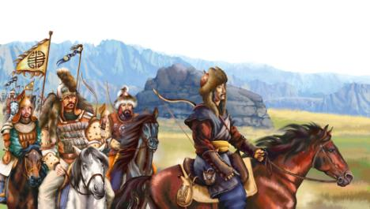
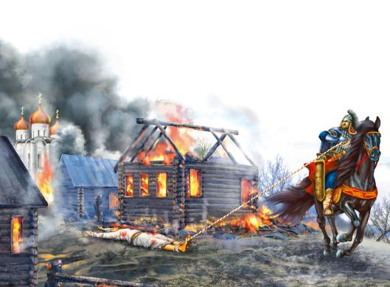
Самой опасной была южная граница: с юга Руси грозили воинственные печенеги. Князь Владимир приказал построить на южной границе крепости, а от крепостей до самого Киева – сигнальные башни с кострами.

Slide 12
О времени княжения Владимира сложено много интересных былин. Именно в его дружине были знаменитые русские богатыри Илья Муромец и Никита Кожемяка, Добрыня Никитич и Алёша Попович.

Slide 13
В 988 году – более тысячи лет назад – князь Влади-мир Красное Солнышко ввёл на Руси новую рели-гию – христианство. В те времена христианская религия – вера в Иисуса Христа – была распростра-нена в большинстве стран Европы. Князь Владимир решил, что если Русь тоже станет христианской, ей будет гораздо удобнее договариваться с сосед-ними странами.

Slide 14
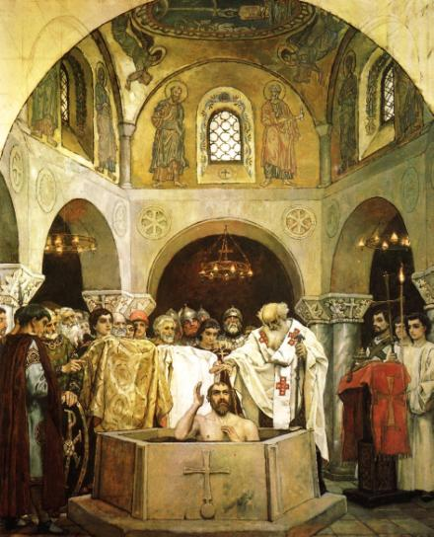
Первыми приняли Крещение
сам князь Владимир и его дружина.

Slide 15
Затем князь заставил креститься киевлян. Княжеские слуги объехали весь город и оповестили, когда и куда надо приходить. «Если не придёт кто завтра на реку – будь то богатый или нищий – да будет мне враг!» - объявил князь.

Slide 16
В назначенный день люди собрались на берегу Днепра, вошли в воду, и священники начали читать молитву. Князь Владимир с высокой горки наблюдал за креще-нием. Тех, кто не хотел расставаться с прежними богами, по приказу князя загоняли в Днепр силой.

Slide 17
Вслед за Киевом Владимир Красное Солнышко ввёл хрис-тианство и в других русских городах. С христианством на Руси стали распространяться грамотность, просвещение. Начали развиваться искусства и ремёсла, например строи-тельное. По всей Руси соору-жали прекрасные церкви и соборы. Новая вера учила думать не только о своём благе, но и о благе ближнего, помогала избавиться от злых помыслов, сплачивала и объединяла людей.

Slide 18
ПОДВЕДЁМ ИТОГИ
Назовите столицу Древней Руси.
Как было организовано управление Древней Руси?
В каком году произошло Крещение Руси?

Slide 19
ИСТОЧНИКИ:
https://www.free-lance.ru/users/NIKLEN/viewproj.php?prjid=642956
http://art19.info/all/picture/prizvanie-varyagov.html
http://ru.wikipedia.org/wiki/Вече
http://aowar.forum2x2.ru/t3-topic
http://rusich.moy.su/publ/18-1-0-49
http://e-korsak.livejournal.com/149874.html
http://ukrmap.su/ru-uh7/286.html
http://www.ros-istor.ru/node/389
http://tulaev.ru/?186
http://krutifourth.ru/3303
http://www.rusizn.ru/rur02_004.html
http://pptcloud.ru/kartinki/istorija/Obrazovanie-gosudarstva-Rus/012-Pokhody-Olega-na-Vizantiju.html
http://hiztory.ru/rus/knyaz-vladimir.html
https://www.free-lance.ru/users/NIKLEN/viewproj.php?prjid=643225
http://fotki.yandex.ru/users/hds-shah/view/182379/?page=7
http://charity.lfond.spb.ru/rus/
http://www.последниеновостидня.рф/лента/крещение-руси/
http://clubs.ya.ru/4611686018427412742/replies.xml?item_no=512
http://www.diary.ru/~Daumantas/p164958506.htm?oam

Slide 20
Панова
Оксана Владимировна
учитель
начальных классов
МАОУ «Гимназия №4»
г. Великого Новгорода
Персональный сайт:
http://www.panowa-ox.narod.ru/
E-mail: panowa.ox@yandex.ru

